Slide 1
2.3 逻辑函数的代数化简法
2.3.1 逻辑函数的最简形式
2.3.2 逻辑函数的代数化简法

Slide 2
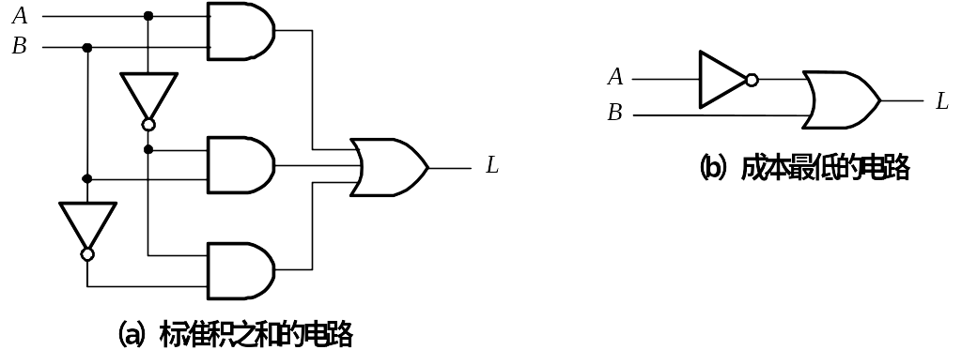
2.3 逻辑函数的代数法化简
化简的目的：降低电路实现的成本，以较少的门实现电路。
图（a）和图（b）的电路逻辑功能相同，但图 （b）电路简单可靠性高，成本低。

Slide 3
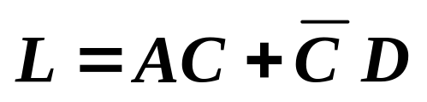
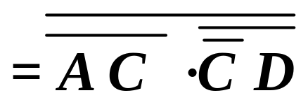
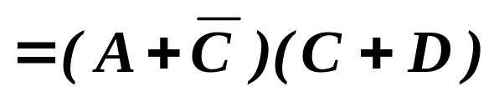
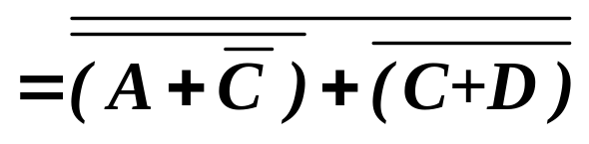
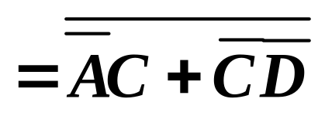
2.3.1 逻辑函数的最简形式
逻辑函数有不同形式，如与-或表达式、与非-与非表达式、或-与表达式、或非-或非表达式以及与-或-非表达式等。
将其中包含的与项数最少，且每个与项中变量数最少的与-或表达式称为最简与-或表达式。
“与-或” 表达式
“与非-与非”表达式
“或-与”表达式
“或非－或非” 表达式
“与-或-非”表达式

Slide 4


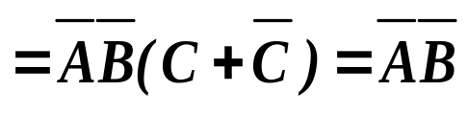
2.3.2 逻辑函数的代数化简法
1、逻辑函数的化简
化简的主要方法：
１．公式法（代数法）
２．图解法（卡诺图法）
代数化简法：
运用逻辑代数的基本定律和恒等式进行化简的方法。
并项法:

Slide 5
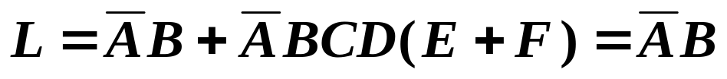


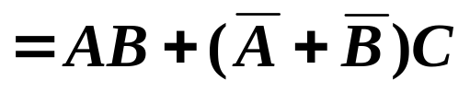





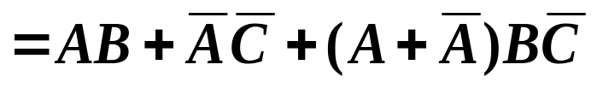

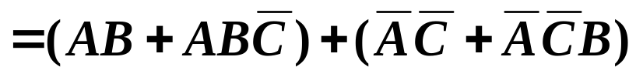

吸收法：
A + AB = A
消去法：
A+AB=A+B
配项法：

Slide 6
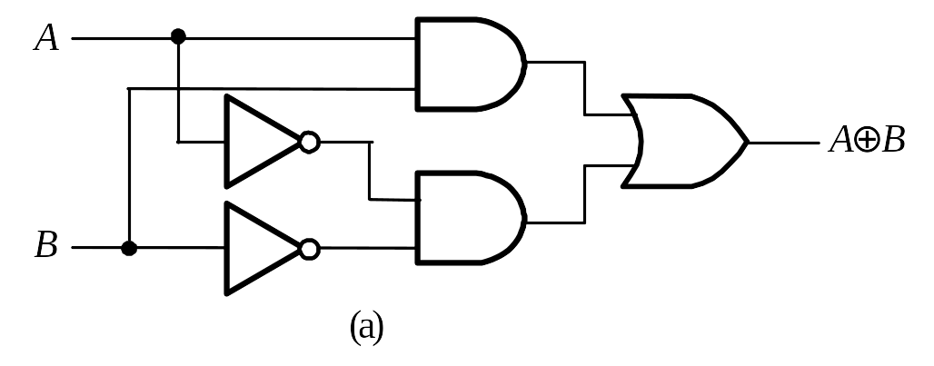


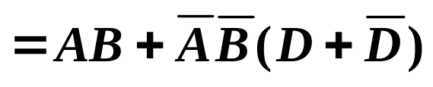
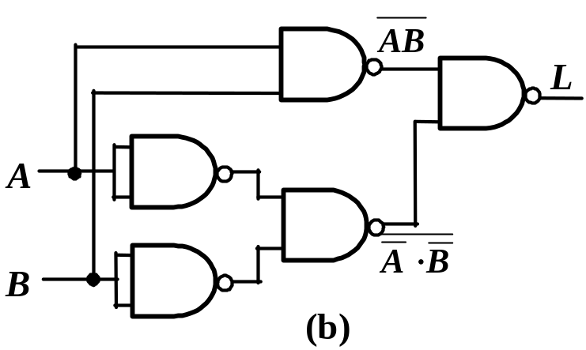

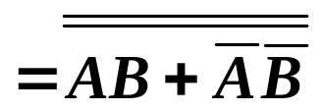
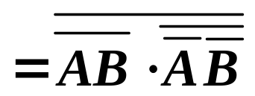
2、逻辑函数形式的变化
通常在一片集成电路芯片中只有一种门电路，为了减少门电路的种类，需要对逻辑函数表达式进行变换。
例：已知
（1）求最简的与-或式，并画出相应的逻辑图；
（2）画出仅用与非门实现的电路。
解：

Slide 7
2.4 逻辑函数的卡诺图化简法
2.4.1 用卡诺图表示逻辑函数
2.4.2 用卡诺图化简逻辑函数

Slide 8
代数法化简在使用中遇到的困难：
1.逻辑代数与普通代数的公式易混淆，化简过程要求对所 有公式熟练掌握；
2.代数法化简无一套完善的方法可循，它依赖于人的经验 和灵活性；
3.用这种化简方法技巧强，较难掌握。特别是对代数化简 后得到的逻辑表达式是否是最简式判断有一定困难。
卡诺图法可以比较简便地得到最简的逻辑表达式。

Slide 9
2.2.3 用卡诺图表示逻辑函数
1、卡诺图的引出
卡诺图：将n变量的全部最小项都用小方块表示，并使具有逻辑相邻的最小项在几何位置上也相邻地排列起来，这样,所得到的图形叫n变量的卡诺图。
逻辑相邻的最小项：如果两个最小项只有一个变量互为反变量，那么，就称这两个最小项在逻辑上相邻。
如最小项
m₆=ABC、与
m₇ =ABC 在逻辑上相邻
m₆
m₇

Slide 10












两变量卡诺图
四变量卡诺图
B
A
0
1
C
0
m₀
m₁
CD
m₂
m₃
AB
00
01
11
10
1
00
m₀
m₁
m₃
m₂
三变量卡诺图
01
m₄
m₅
m₇
m₆
B
B
BC
11
m₁₂
m₁₃
m₁₅
m₁₄
A
00
01
11
10
A
0
m₀
m₁
m₃
m₂
10
m₈
m₉
m₁₁
m₁₀
1
m₄
m₅
m₇
m₆
D
A
C
2、卡诺图的特点:各小方格对应于各变量不同的组合，而且上下
左右在几何上相邻的方格内只有一个因子有差别，这个重要特
点成为卡诺图化简逻辑函数的主要依据。

Slide 11

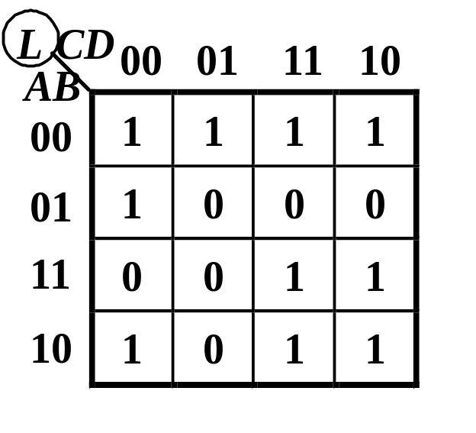
3. 已知逻辑函数画卡诺图
当逻辑函数为最小项表达式时，在卡诺图中找出和表达式中
最小项对应的小方格填上1，其余的小方格填上0（有时也可
用空格表示），就可以得到相应的卡诺图。任何逻辑函数都
等于其卡诺图中为1的方格所对应的最小项之和。
例1：画出逻辑函数
L(A, B, C, D)=
(0, 1, 2, 3, 4, 8, 10, 11, 14, 15)的卡诺图

Slide 12
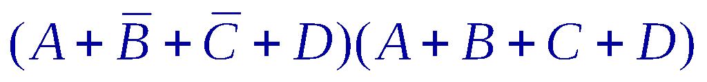
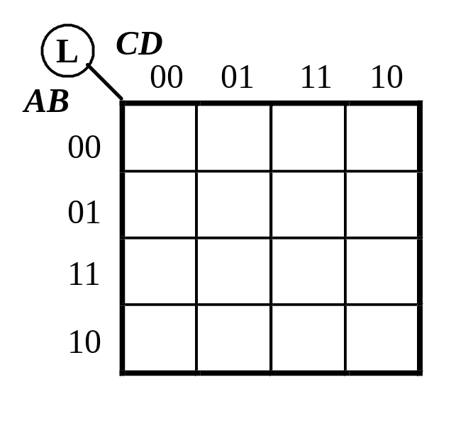
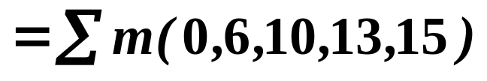
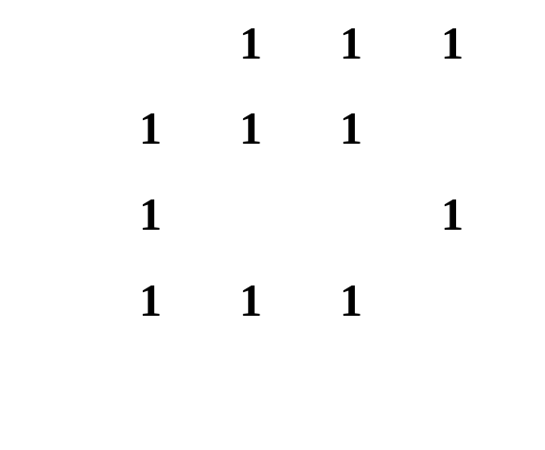
例2 画出下式的卡诺图
解
1. 将逻辑函数化为最小项表达式
0
2. 填写卡诺图
0
0
0
0

Slide 13
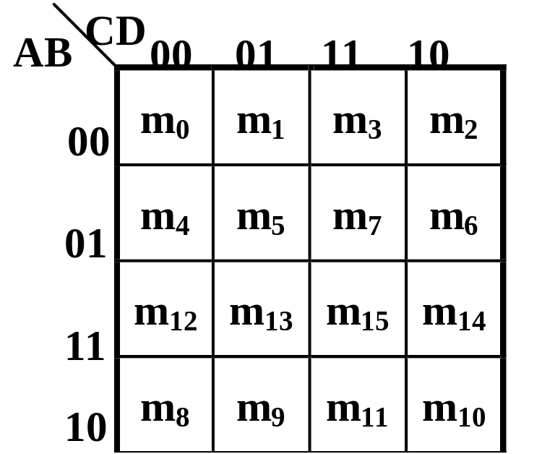


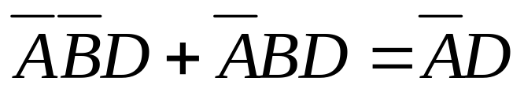
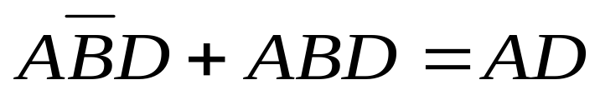

2.4.2 用卡诺图化简逻辑函数
1、化简的依据

Slide 14
2、化简的步骤
用卡诺图化简逻辑函数的步骤如下：
(1) 将逻辑函数写成最小项表达式
(2) 按最小项表达式填卡诺图，凡式中包含了的最小项，
其对应方格填1，其余方格填0。
(3) 合并最小项，即将相邻的1方格圈成一组(包围圈)，每一组含2^{n}个方格，对应每个包围圈写成一个新的乘积项。本书中包围圈用虚线框表示。
(4) 将所有包围圈对应的乘积项相加。

Slide 15
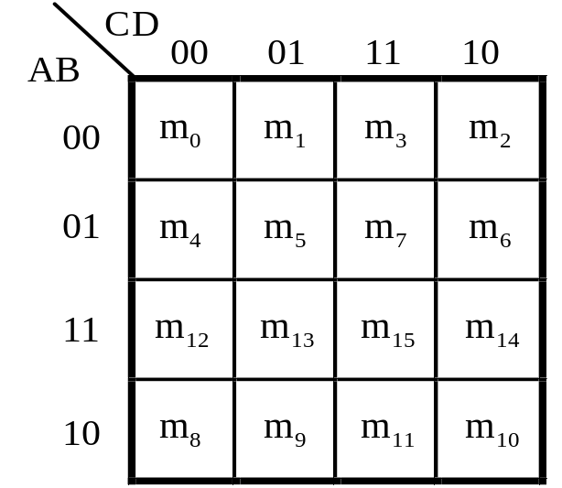
画包围圈时应遵循的原则：
    （1）包围圈内的方格数一定是2^{n}个，且包围圈必须呈矩形。
（2）循环相邻特性包括上下底相邻，左右边相邻和四角相邻。
（3）同一方格可以被不同的包围圈重复包围多次，但新增的包围圈中一定要有原有包围圈未曾包围的方格。
（4） 一个包围圈的方格数要尽可能多,包围圈的数目要可能少。

Slide 16
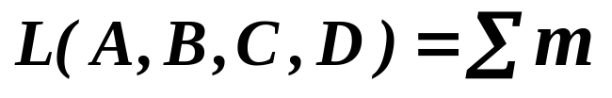

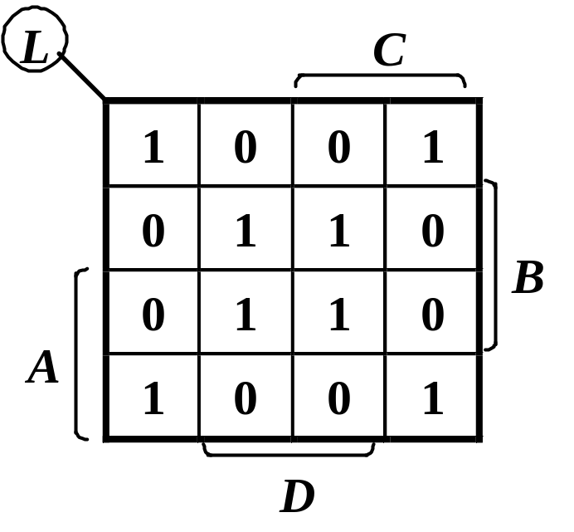
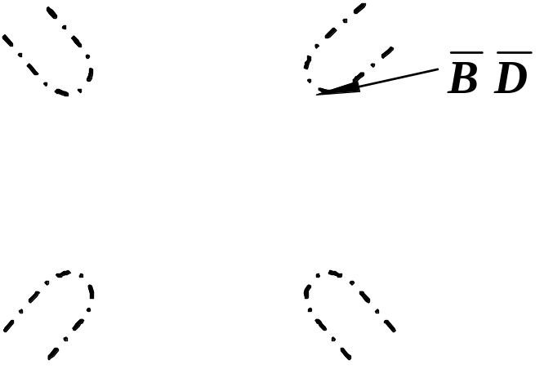
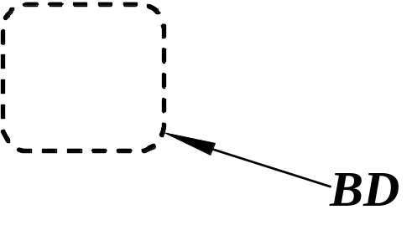
例 :用卡诺图法化简下列逻辑函数
(0，2，5，7，8，10，13，15)
解：(1) 由L 画出卡诺图
（2）画包围圈合并最小项，得最简与-或表达式

Slide 17
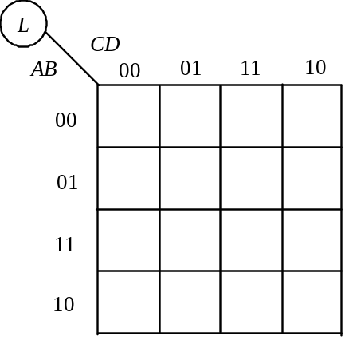

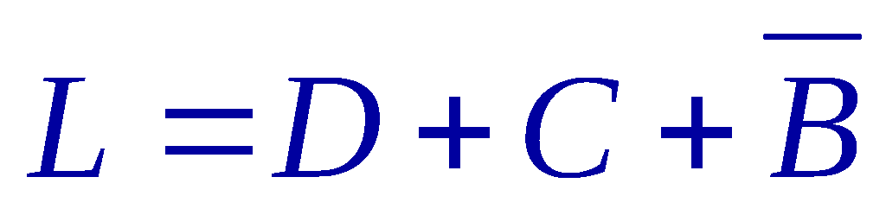


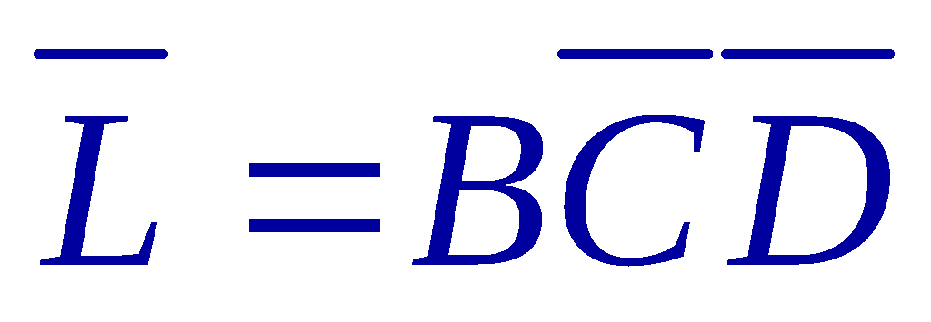
例: 用卡诺图化简
圈1
1
1
1
1
0
1
1
1
0
1
1
1
1
1
1
1
圈0
1
1
1
1
0
1
1
1
0
1
1
1
1
1
1
1

Slide 18
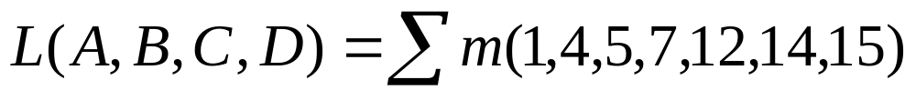
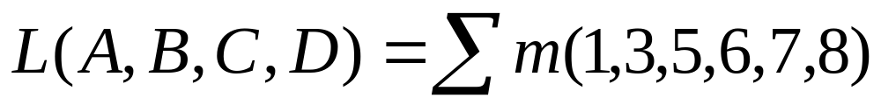
最小项化简

Slide 19
3、具有无关项的化简
（1）什么叫无关项：
在真值表内对应于变量的某些取值下，函数的值可以是任意的，或者这些变量的取值根本不会出现，这些变量取值所对应的最小项称为无关项或任意项。
在含有无关项逻辑函数的卡诺图化简中，它的值可以取0或取1，具体取什么值，可以根据使函数尽量得到简化而定。

Slide 20
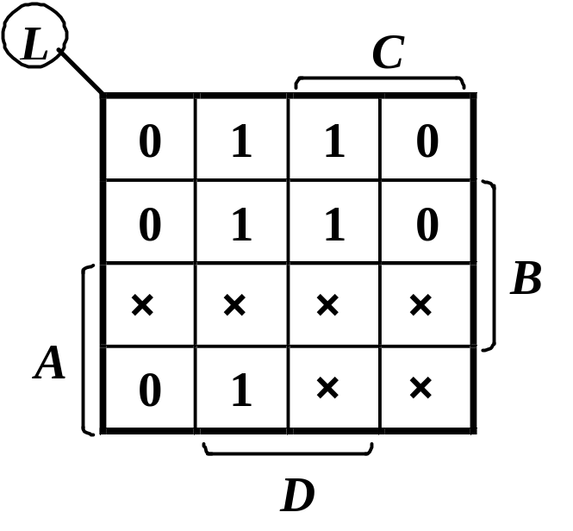
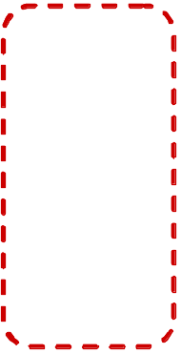
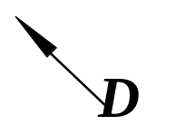

ABCD
L
0000
0
0001
1
例: 要求设计一个逻辑电路，能够判断一位十进制数是奇数还是偶数，当十进制数为奇数时，电路输出为1，当十进制数为偶数时，电路输出为0。
0010
0
0011
1
0100
0
0101
1
0110
0
0111
1
解:
(1)列出真值表
1000
0
1001
1
1010
×
(2)画出卡诺图
1011
×
1100
×
(3) 卡诺图化简
1101
×
1110
×
1111
×

